Slide 1
KTS Summer
KTS Summer
_{Suchkov Alexander}

Slide 2
Выполненный проект
React course
KTS Summer
Выполненный проект
Назначение проекта
Перспективы проекта
Быстрый поиск
Просмотр
Просмотр профиля
Статистика
Аналог резюме

Slide 3
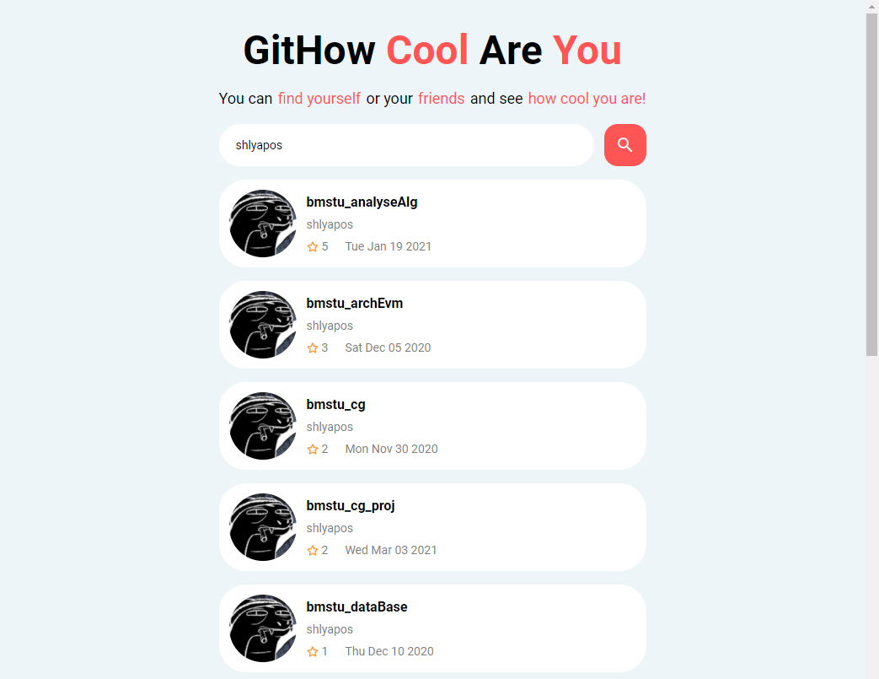
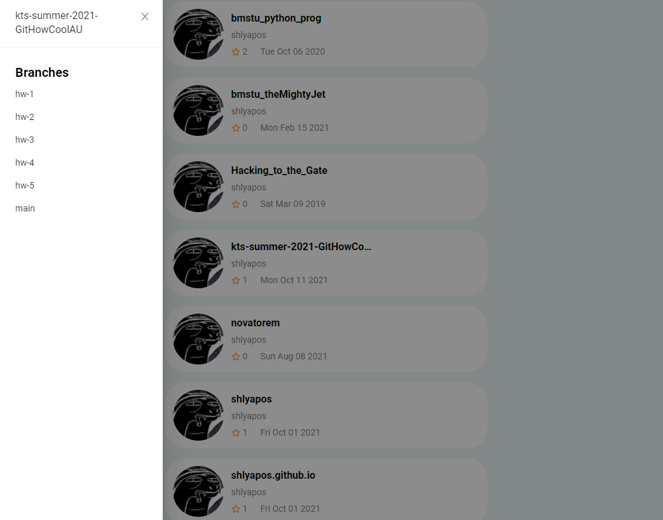
Скриншоты
React course
KTS Summer
Скриншоты

Slide 4
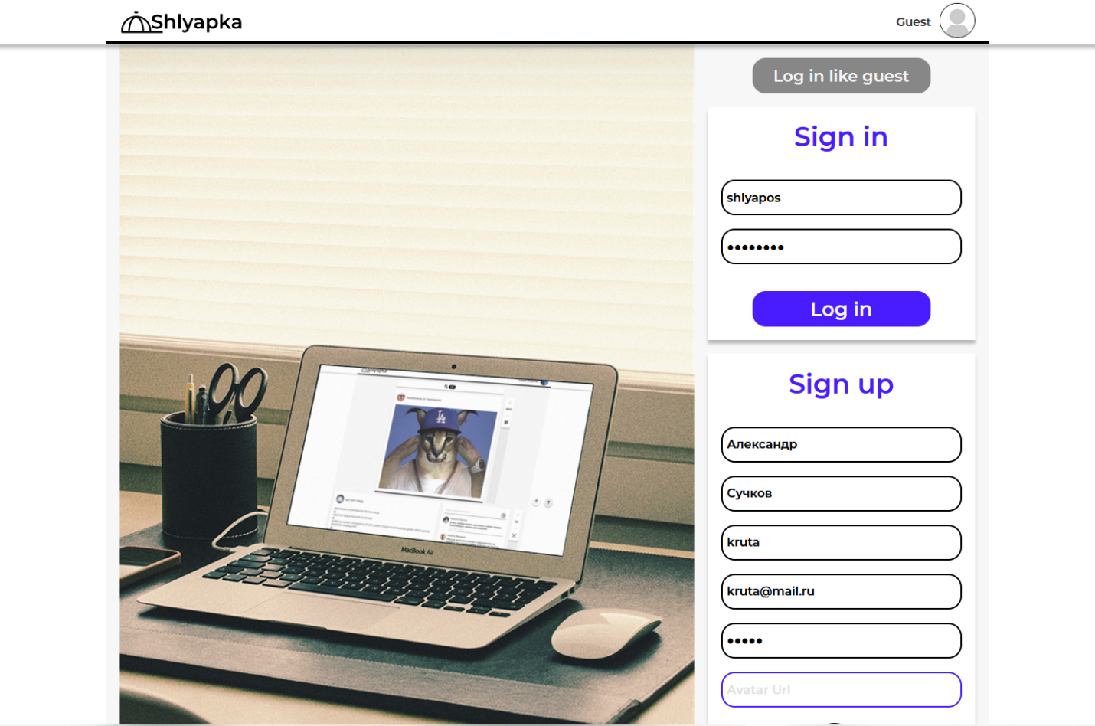
Знакомство с React
React course
Знакомство с React
KTS Summer
Развитие
Оптимизация?
Что такое Redux?
Что такое MobX?
React context?
React хуки?
Как использовать Babel?
Линтер?
Что такое Webpack?
Notes:
To change the image behind the Mock up.
Select the layer - > Right Click -> Send to Back -> Delete the image -> Drag & Drop your Own Picture -> Send to Back (again)

Slide 5
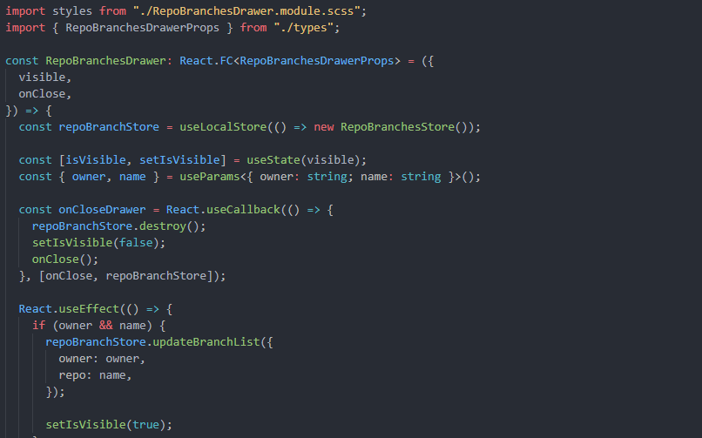
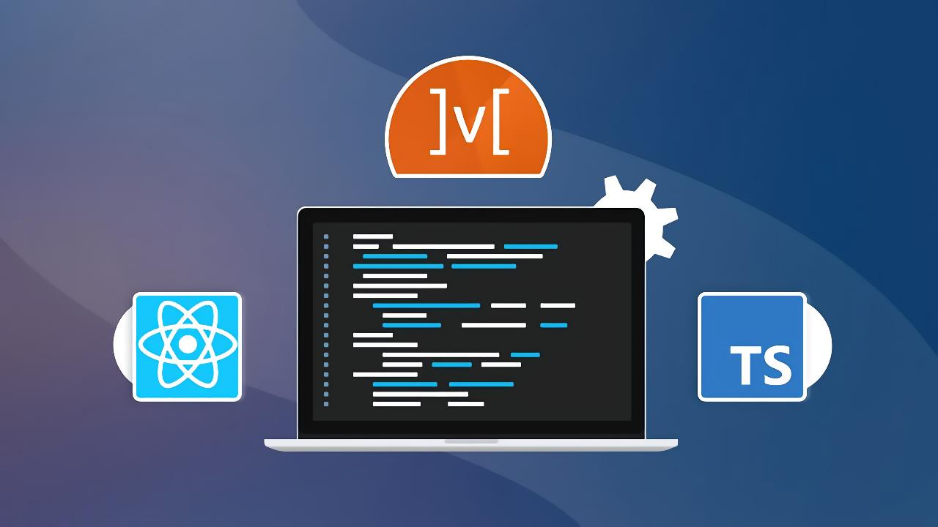
Новый подход к написанию кода
Файловая структура проекта
Сборка и отладка
Контроль качества кода
Изучение современных инструментов
Менеджеры состояний
Sass
Babel и Webpack

Slide 6
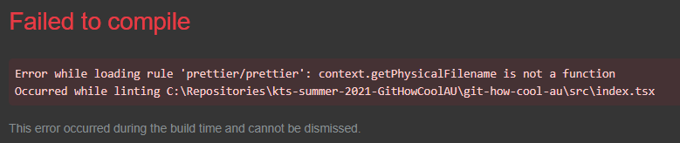
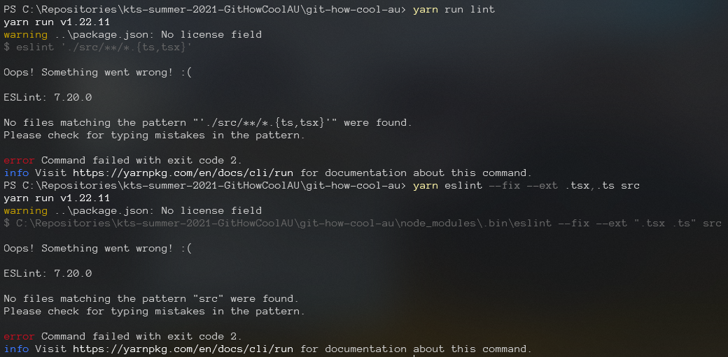
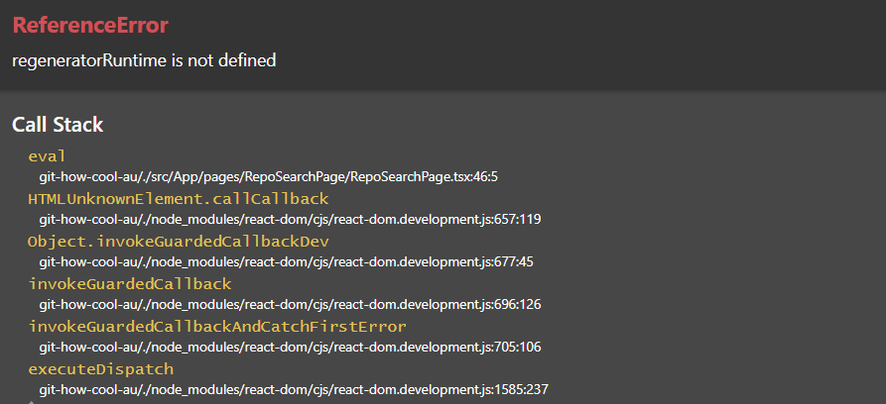
Сложности
React course
Сложности
KTS Summer
Prettier
QueryParams
Особенности языка JS
Notes:
To change the image behind the Mock up.
Select the layer - > Right Click -> Send to Back -> Delete the image -> Drag & Drop your Own Picture -> Send to Back (again)

Slide 7
Спасибо!
Спасибо за внимание!

